Slide 1
Application Development
With OpenSource
การพัฒนาโปรแกรมประยุกต์ในแนวทางโอเพนซอร์ส
Otwig Project

Slide 2
จุดมุ่งหมายของ Otwig
เรียนรู้เกี่ยวกับกฎเกณฑ์และสังคมของ Opensource
นำโปรแกรม Opensource มาใช้งาน
นำโปรแกรม Opensource มาช่วยในการพัฒนา
ทำระบบ WebSite ที่มีลักษณะง่ายในการพัฒนาร่วมกันหลายคน
ทำระบบ WebSite ที่มีลักษณะง่ายในการใช้งานของ User

Slide 3
The Open Source Definition
เผยแพร่ได้อย่างเสรี
2. ซอร์สโคด
3. งานดัดแปลง
4. การคงความสมบูรณ์ในซอร์สโคดของผู้เขียน
5. ไม่เลือกปฏิบัติเพื่อกีดกันบุคคลหรือกลุ่มใด ๆ
6. ไม่เลือกปฏิบัติเพื่อกีดกันกิจการในสาขาใด ๆ
7. การเผยแพร่ของสัญญา

Slide 4
8. สัญญาต้องไม่เจาะจงจำเพาะผลิตภัณฑ์อันใดอันหนึ่ง
9. สัญญาจะต้องไม่ผูกพันไปถึงซอฟต์แวร์อื่นในสื่อเดียวกัน
ตัวอย่างสัญญา
- The GNU General Public License (GPL)
- LGPL
- IBM Public License
- Intel Open Source License

Slide 5
การออกแบบและโครงสร้างของโปรเจค
PROJECT
MAIL
FAVORITE
Chat
PANEL
BOARD
SITEMANAGER

Slide 6
หลักการในการพัฒนา
http://olala02.ce.kmitl.ac.th/project/index.php?page=200&&subpage=100
แสดงหน้า ListMail
http://olala02.ce.kmitl.ac.th/project/index.php?page=200&&subpage=300
แสดงหน้า ComposeMail
http://olala02.ce.kmitl.ac.th/project/index.php?page=500&&subpage=100
สร้าง Group
http://olala02.ce.kmitl.ac.th/project/index.php?page=500&&subpage=200
ลบ Group

Slide 7
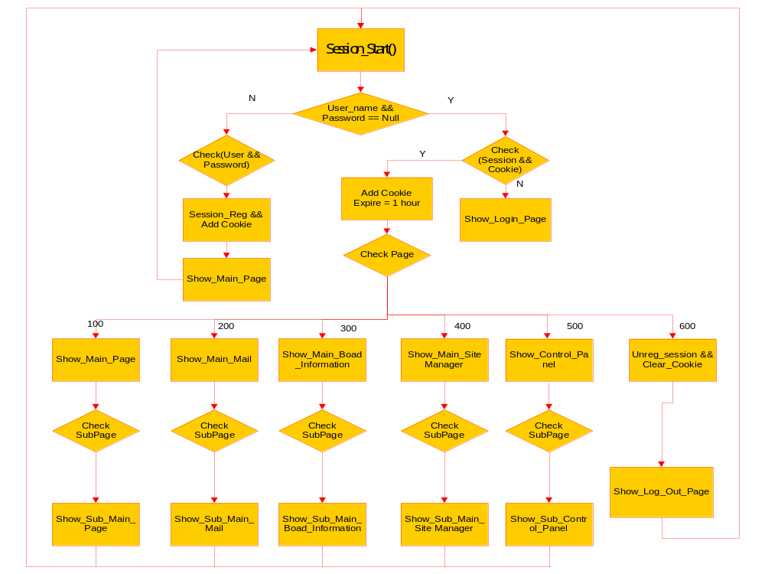

Slide 8
การออกแบบและโครงสร้างของ mail
ส่ง mail
ทำการ forward mail ไปยังที่อื่น
รับและอ่าน mail
Mail
เก็บ book mail ปลายทาง
แสดง mail ใน book

Slide 9

แผนผังในการรับ E-Mail
E-Mail
เมล์ที่ยังไม่ถูก Check
Check เมล์ใหม่
InBox
เพิ่มไปใน Database
แสดงเมล์ให้ผู้ใช้ ผ่าน Browser
DataBase
File Attach

Slide 10
การส่ง mail
ส่ง mail
ตรวจสอบที่อยู่ปลายทาง
ทำการสร้าง socket เพื่อทำการติดต่อ
จัดการส่ง socket ไปยัง smart host คือ ตัว diamond ของ ภาคคอม เพื่อให้จัดการในการติดต่อแทนตัวเอง
ตรวจสอบผู้รับปลายทาง
ตรวจสอบ host ปลายทาง
ทำการส่ง

Slide 11
การออกแบบและโครงสร้างของ board
ส่งข้อความเตือน (private)
ตรวจสอบเพื่อนร่วมกลุ่ม (private)
ส่งข้อความเตือน ล่วงหน้า(private)
Board
Web board ในส่วนของ (public)
ตรวจสอบข้อความที่เคยถูกส่งไปเตือน(private)

Slide 12

Board
ใช้ความสามารถในการ จัดการเวลามาใช้งาน โดยผสมกับตัว calender ที่มีอยู่
ทำการตรวจสอบ สิทธิ์ ในการเรียกใช้งาน
ลดข้อจำกัดในการ จัดส่งข้อความที่เป็น ในรูปแบบ Text ที่ถูกจำกัดด้วยเวลา
ซึ่งสามารถฝากข้อความล่วงหน้าได้
สามารถตรวจสอบ ข้อความที่เคยส่งไป ว่าผู้รับได้อ่านหรือไม่
สามารถตรวจสอบ สถานะ ของเพื่อนร่วมกลุ่ม ว่า on หรือ off ไปแล้ว
Web board สำหรับ ขัอมูลทั่วไป ไม่จำกัดกลุ่ม

Slide 13
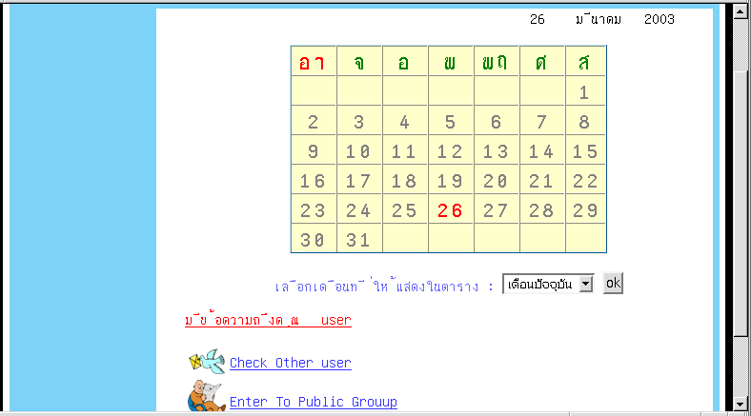

Slide 14
การออกแบบและโครงสร้างของ site manager
Upload file
Download file ที่เก็บไว้
แสดง file ที่เก็บไว้
Site manager
ลบ file ที่จัดเก็บ
ส่ง file ที่มีอยู่ให้กับเพื่อน

Slide 15
Site manager
ประยุกต์เพื่อใช้ในการการส่ง file โดยไม่ต้องใช้ ตัว X ftp ซึ่งอาจเสียค่าใช้จ่ายในการซื้อมาใช้งาน
จัดทำ font เพื่อให้ ตัว os linux สามารถ รองรับ การทำงานที่เรียกใช้ ภาษาไทยได้ โดยการ ทำ localelize เพื่อให้ linux รู้จัก font ที่เลือก โดยเราเลือกเอาตัว tis 620 ในการ encode เพื่อสะดวกในการใช้งานเมื่อ file เป็นภาษาไทย ซึ่งบางโปรแกรม ไม่สามารถใช้งานได้
สามารถที่จะประยุกต์เพื่อจัดส่ง file ให้เพื่อนร่วมกลุ่มได้
สามารถจัดการจัดเก็บได้อย่างสะดวก เนื่องเพราะจัดการสร้าง directrory ขึ้นในระบบ เพื่อการจัดเก็บที่ ง่าย
แก้ปัญหาที่เกิดจาก file permission ซึ่งทำให้ apache ซึ่งดูแล web server อยู่ ไม่สามารถจัดการกับ file ที่ต้องการจัดเก็บ

Slide 16
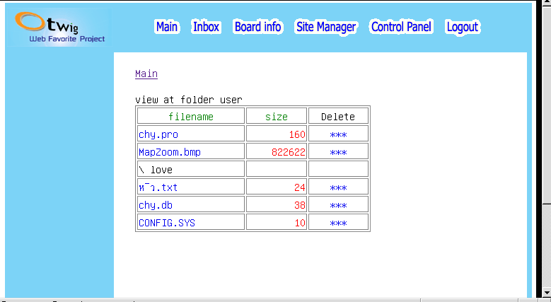

Slide 17
การออกแบบและโครงสร้างของ panel
สร้างกลุ่มผู้ใช้
นำผู้ใช้เข้าสู่กลุ่ม
สร้าง folder
panel
ตรวจสอบพื้นที่ในการใช้งาน
นำผู้ใช้ออกจากกลุ่ม
ลบกลุ่มที่สร้างขึ้น

Slide 18
Control Panel
มีไว้เพื่อการใช้งานที่ง่ายยิ่งขึ้น สามารถที่จะปรับเปลี่ยน หรือ ตรวจสอบได้อย่างสะดวก ในการจัดการ ต่าง ๆ
ในการตรวจสอบ ขนาดของ file นั้นต้องทำการ list file ในแต่ละ folder ที่ผู้ใช้จัดสร้างขึ้น จากนั้นทำการจัดแสดง โดยจัดทำให้สามารถเข้าในได้ง่าย
สามารถที่จะปรับการรับ mail หรือ การทำ forward mail ไปยังที่รับปลายทางที่ใหม่ ได้ ซึ่งต้องทำการ config และ ปรับเปลี่ยน ค่า ใน ตัว sendmail ที่เรียกใช้งาน
จัดการในการ สร้าง folder หรือ สร้าง กลุ่มรวมไปถึงการ ลบ กลุ่มหรือ ผู้ใช้ในกลุ่มได้

Slide 19
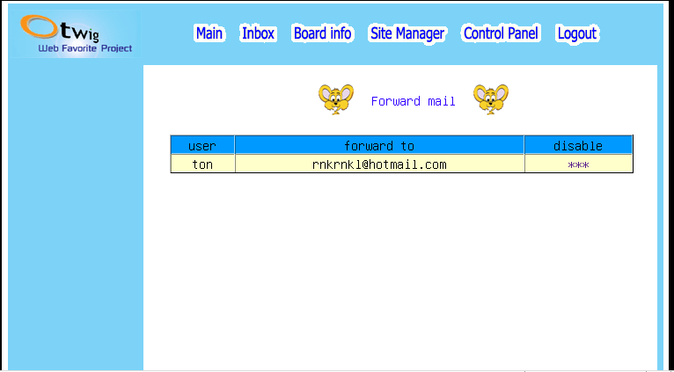

Slide 20
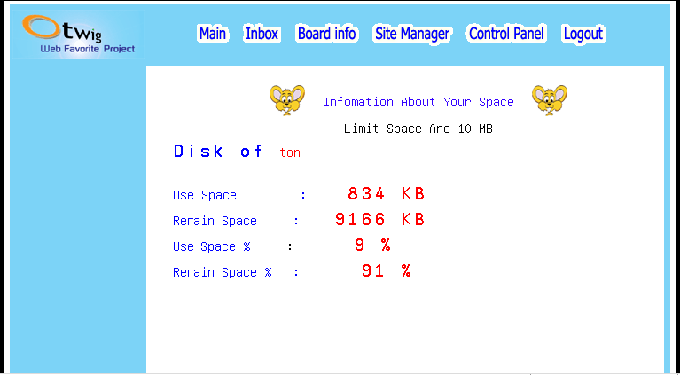

Slide 21
DBMS (Mysql)
- ทำการติดต่อผ่าน port 3306 โดยตรง
- จัดเป็นโปรแกรมในแนวทาง open source
- เป็น Freeware
- Rule base

Slide 22
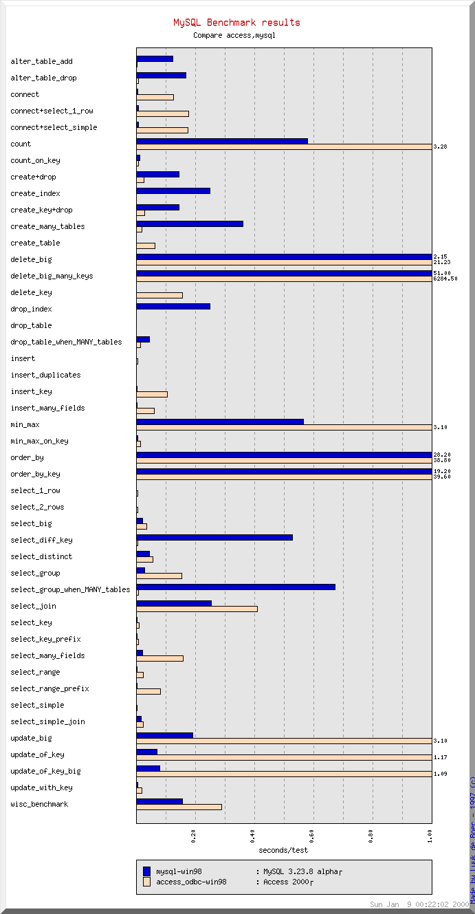
การเปรียบเทียบบน
โอเอส วินโดว์ 98
สีเข้ม คือ Mysql
สีอ่อน คือ access

Slide 23
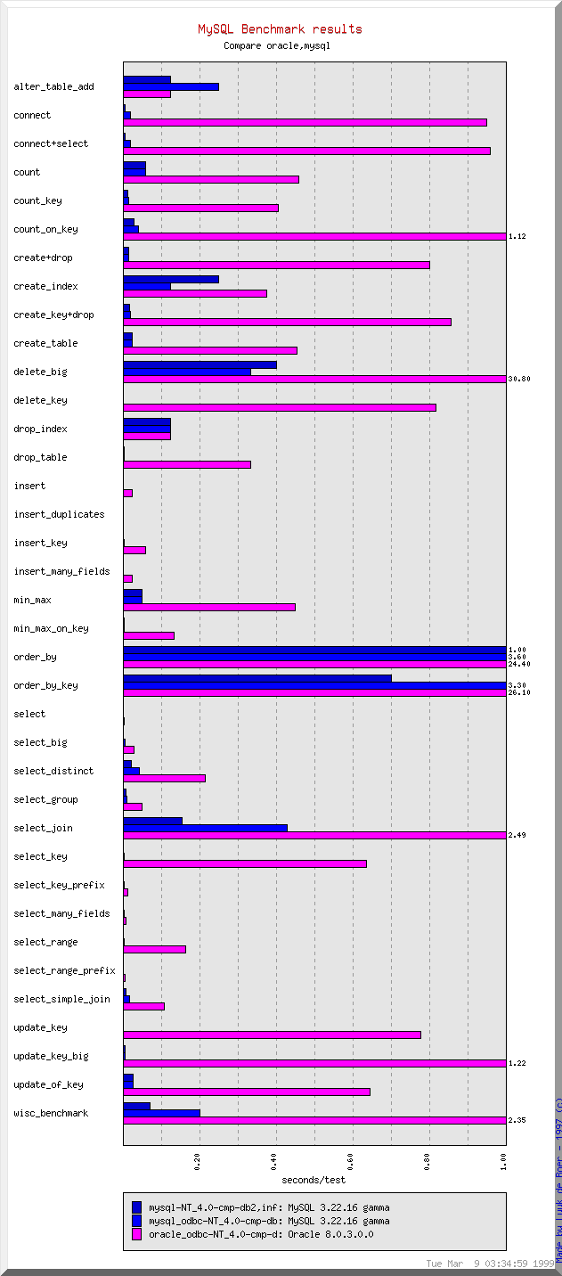
การเปรียบเทียบบน
โอเอส วินโดว์ เอ็นที
สีชมพู คือ oracle
สีน้ำเงินอ่อน คือ Mysql ที่ใช้ odbc ช่วยในการติดต่อ
สีน้ำเงินเข้ม คือ Mysql ปกติ

Slide 24
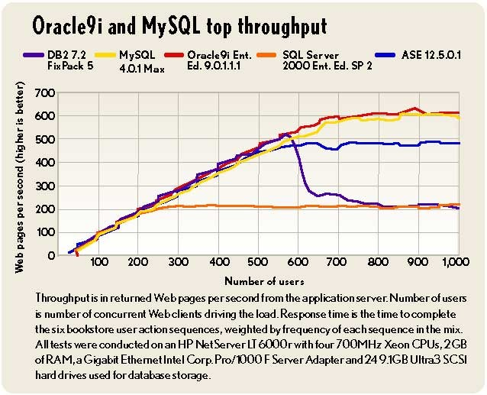
การเปรียบเทียบระหว่าง Mysql กับ DBMS ตัวอื่น ๆ

Slide 25

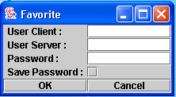
การ Backup Favorite
- เพิ่ม Registry ให้ IE
- นำ Java RMI เข้ามาช่วย

Slide 26


การออกแบบและโครงสร้างของ favorite
ส่ง Favorite ให้ Server
รับ Favorite จาก Server
Server เปิดบริการ BackUp
Favorite
ผ่านทาง Port 1099

Slide 27
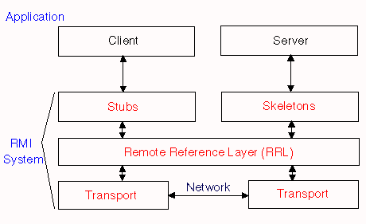
เกี่ยวกับ Java rmi

Slide 28
Class ที่จำเป็นฝั่ง Server
Class Favor.java
Class FavorImpl.java
- Class ServerRun

Slide 29
Class Favor.java
- public int Login(String usern,String userp)
- public void UploadFile(FileTranfer filetranfer,byte a[])
- public FileTranfer DownloadFile(String fname)
- public int GetNumDir(String folname)
- public String[] GetNameDir(String folname)
- public boolean IsDir(String typename)
- public void ChangeDir(FileTranfer filetranfer)
- public void ResetDir(String usern)
- public void ResetDirReal()
- public byte[] DownData(String fname)

Slide 30
Class ที่จำเป็นฝั่ง Client
Class ClientManage.java
Class ClientManageImpl.java
- Class Gui
- Class GuiDown
- Class ClientRun
- Class ClientRunDown

Slide 31
Class อื่นๆ
- Class FileTranfer

Slide 32

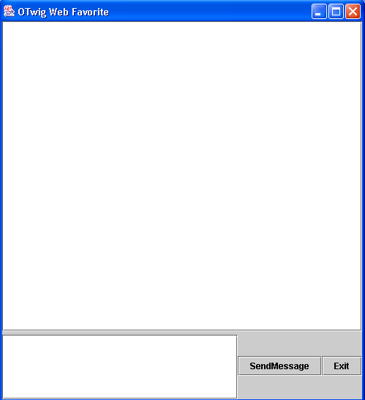
การ Chat Favorite
- เพิ่ม Registry ให้ IE
- นำ Java RMI เข้ามาช่วย

Slide 33
Server เปิดบริการ Chat
ผ่านทาง Port 2099

Slide 34
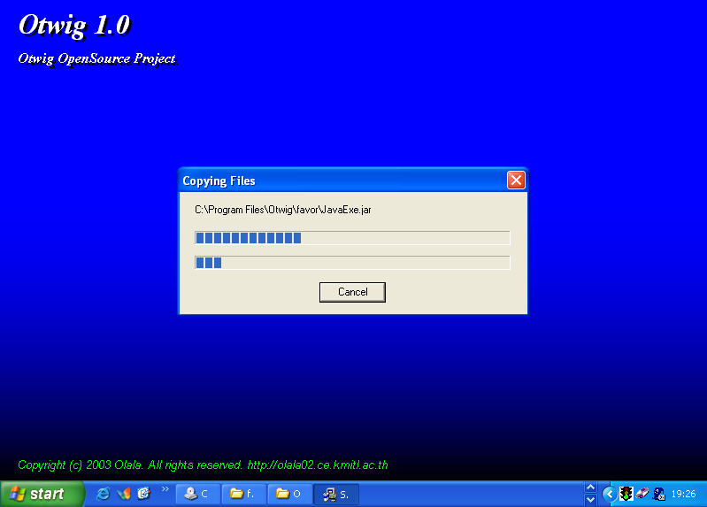
โปรแกรมฝั่งไคล์เอนต์

Slide 35
การออกแบบและโครงสร้างของ Interface
1 หาตัวรหัสของตัวอินเตอร์เฟส ซึ่งเป็นตัวที่โอเอสวินโดว์ทำการจัดเตรียมให้ โดยรหัสนี้เป็นการสื่อให้ตัวเครื่องรู้ว่ามีการติดต่อโดยผ่านทางโปรแกรม ไออี
2 กำหนดรหัสขึ้นมาซึ่งต้องสอดคล้องกับรหัสตัวอื่น ๆ ซึ่งรหัสนี้เป็นรหัสที่ตัวไออี สร้างขึ้นมาเพื่อทำการติดต่อกับตัวโปรแกรมที่ต้องการติดต่อกับ ไออีเช่น โปรแกรมไอซีคิว (ICQ)
3 ทำการจัดการเปลี่ยนแปลงตัว รีจีสตี้ (REGISTRY) ของระบบเครื่องให้ทำการรู้จักกับตัวที่เราจัดสร้างขึ้น
4 ทำการปรับปรุงค่ารีจิสตี้ ภายในตัวที่สร้างขึ้นมา โดยการปรับปรุงอาจเป็นตัวรูปแสดงผล หรือ อาจเป็นตัวโปรแกรมที่ให้ไปเรียกขึ้นมาทำงาน

Slide 36
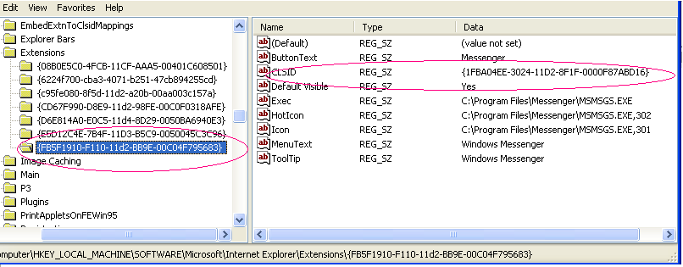

Slide 37
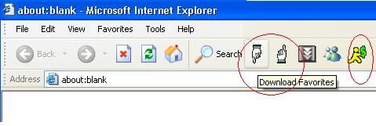

Slide 38
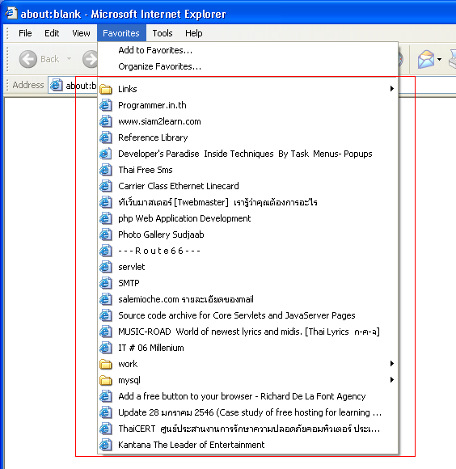

Slide 39
บทสรุป
ในงานวิจัยชิ้นนี้ได้ค้นหาและมีการพัฒนาโปรแกรมที่ได้รับความนิยม ต่าง ๆ นำมาประยุกต์และพัฒนาต่อในแนวทางของ โอเพนซอร์ส ซึ่งโปรแกรมดัง ๆ ที่กล่าว เช่น ftp icq mail และส่วนที่ทำขึ้นมาใหม่คือการทำแฟบโวริดท์ ซึ่งในงานวิจัยชิ้นนี้ได้ความสามารถต่าง ๆ มารวมเป็นงานวิจัย ซึ่งงานวิจัยชิ้นนี้ได้เริ่มต้นพัฒนามาตั้งแต่เริ่ม ไม่ได้นำโค้ดหรือข้อมูลจากแหล่งใด ๆ มาเสริมหรือใช้งาน อาจมีเพียงการเข้าไปดูความคิดในการทำงานของโปรแกรมทีพํมนาด้วยโอเพนซอร์ส ซึ่งมีความสามารถที่ทำงานคล้ายกันมาศึกษาบ้าง
ท้ายที่สุดในผลของงานวิจัยชิ้นนี้ถือว่าได้ผลการวิจัยพอสมควรทำให้ ผู้พัฒนาได้เข้าใจโครงสร้างต่าง ๆ ของกระบวนการทำงานเช่น รูปแบบตัวอักษร ตัวโปรโตคอล ต่าง ๆ การเชื่อมต่อในรูปอื่นที่หลากหลายเช่น รูปแบบของซอคเกต หรือ อาจเป็นการกระจายข้อมูลเชิงออปเจค ที่ใช้ จาวาอาร์เอ็มไอ รวมทั้งการค้นหาข้อมูลจากแหล่ง ต่าง ๆ ทำให้รับทราบข้อมูลจากสื่อต่าง ๆ กล่าวสรุปโดยรวมทำให้ รับทราบถึงการพัฒนาโปแกรม ในแนวทางที่ต่างกันออกไป การพัฒนาที่มุ่งเน้นความรู้มากกว่าการหากำไร

Slide 40
วิจารณ์งานวิจัย
ในผลงานที่ตั้งเอาไว้ มีบางส่วนที่ไม่สามารถทำได้เนื่องจากไม่สามารถหาข้อมูลได้ คือ ในส่วนที่จะหาข้อมูลของรหัสโค้ด ของตัว วินโดว์ เอ็กพรอเรอร์ เพื่อทำการเอา ไดร์ฟ เสมือนไปวางร่วมกับ ไดร์ฟ อื่นที่มีอยู่ในตัวเครื่อง ซึงผู้พัฒนาไม่สามารถหาโค้ดตัวนี้ได้ อาจเพราะว่า ตัว วินโดว์ทำการปิดในส่วนนี้ไม่ได้เปิดเผย ซึ่งงานวิจัยชิ้นนี้ก็มิได้ ทำงานที่ผูกติดกับตัววินโดว์ทำให้ไม่สามารถ เรียกใช้ เอพีไอ ที่วินโดว์มีให้ ได้

Slide 41
